Slide 1
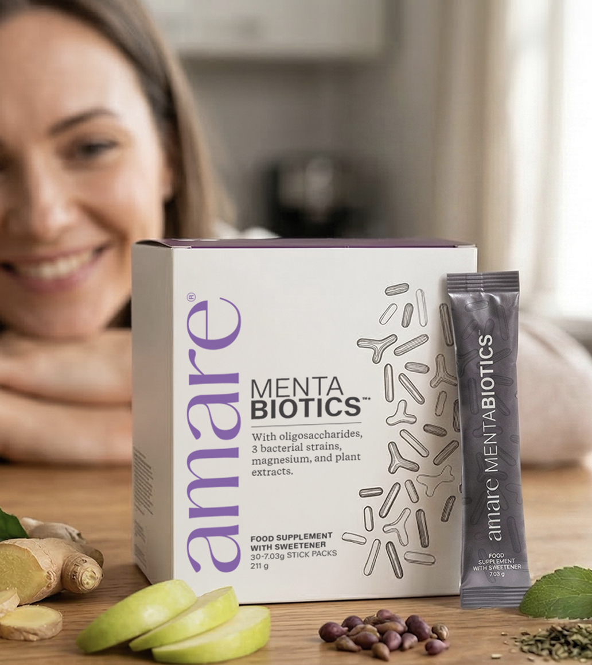


MentaBiotics™
1
Copyright © 2026 Amare Global. Alle rechten voorbehouden.

Slide 2
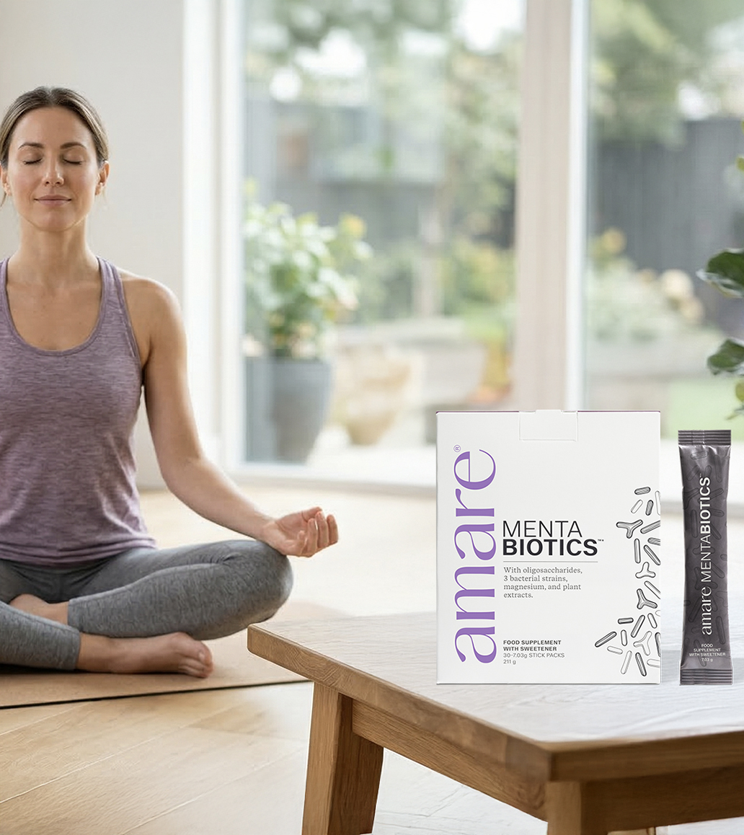
Amare MentaBiotics™
Wat is het?
MentaBiotics™ is een formule met meerdere componenten die oligosacchariden, bacteriestammen, aminozuren, magnesium en plantaardige ingrediënten combineert in een zorgvuldig uitgebalanceerd dagelijks supplement. De formule bevat isomalto- en galacto-oligosacchariden, drie bacteriestammen, L-glutamine en plantaardige extracten zoals groene thee, druivenpitextract, zeedenschors, gember en appel.
Deze componenten weerspiegelen de groeiende wetenschappelijke interesse in de diverse voedingsstoffen, vezels, bacteriestammen en fytonutriënten die in voedingssupplementen voorkomen. Elke ingrediënten-groep draagt ​​met zijn eigen kenmerken bij aan het algehele profiel van het product.
DISCLAIMER: Deze informatie is gebaseerd op wetenschappelijk onderzoek naar bepaalde ingrediënten in Amare-producten. Geen van de studies heeft specifiek Amare-producten onderzocht en er is niet noodzakelijk een verband tussen de resultaten van deze studies en enig Amare-product. Amare-producten zijn niet bedoeld om ziekten of aandoeningen te diagnosticeren, behandelen, genezen, voorkomen of te verlichten, en doen dat ook niet.
2
Copyright © 2026 Amare Global. Alle rechten voorbehouden.

Slide 3
Amare MentaBiotics™
Wat is het?
Magnesium draagt ​​bij tot een normale psychologische functie, een normale energiestofwisseling en de vermindering van vermoeidheid en uitputting en biedt erkende fysiologische voordelen bij inname van de aanbevolen dagelijkse dosis.
DISCLAIMER: Deze informatie is gebaseerd op wetenschappelijk onderzoek naar bepaalde ingrediënten in Amare-producten. Geen van de studies heeft specifiek Amare-producten onderzocht en er is niet noodzakelijk een verband tussen de resultaten van deze studies en enig Amare-product. Amare-producten zijn niet bedoeld om ziekten of aandoeningen te diagnosticeren, behandelen, genezen, voorkomen of te verlichten, en doen dat ook niet.
3
Copyright © 2026 Amare Global. Alle rechten voorbehouden.

Slide 4
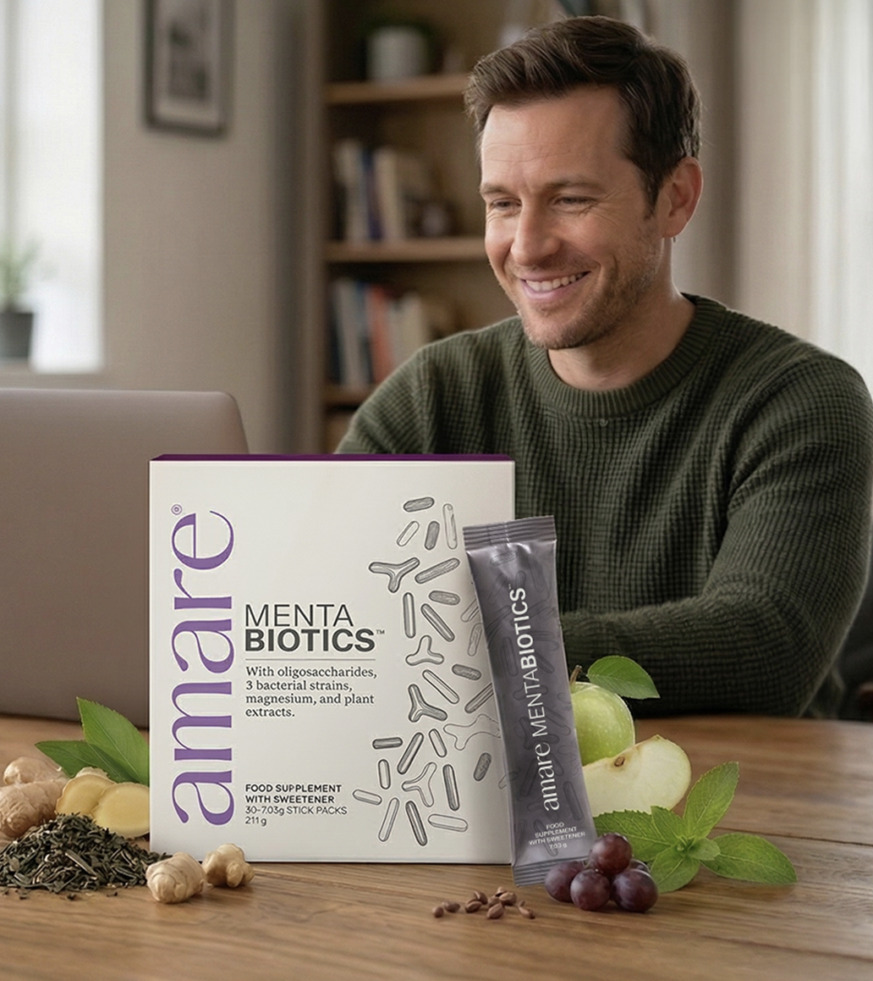

Amare MentaBiotics™
Waarom je ervan zult houden
Bevat klinisch onderzochte probiotische bacteriestammen en natuurlijke plantenextracten
Helpt vermoeidheid te verminderen en ondersteunt een normale energiestofwisseling (magnesium)
Natuurlijk gezoet met stevia, vrij van kunstmatige kleur- en conserveringsmiddelen
Geschikt voor dagelijks gebruik als onderdeel van een evenwichtige levensstijl
Magnesium draagt ​​bij tot een normale psychische functie, tot het verminderen van vermoeidheid en uitputting en tot een normale energie-stofwisseling.
DISCLAIMER: Deze informatie is gebaseerd op wetenschappelijk onderzoek naar bepaalde ingrediënten in Amare-producten. Geen van de studies heeft specifiek Amare-producten onderzocht en er is niet noodzakelijk een verband tussen de resultaten van deze studies en enig Amare-product. Amare-producten zijn niet bedoeld om ziekten of aandoeningen te diagnosticeren, behandelen, genezen, voorkomen of te verlichten, en doen dat ook niet.
4
4
4
4
Copyright © 2026 Amare Global. Alle rechten voorbehouden.

Slide 5
Amare MentaBiotics™
Toepassing
Meng eenmaal daags 1 stick met 250 ml water. De aanbevolen dagelijkse hoeveelheid niet overschrijden.
WAARSCHUWING: Voedingssupplementen zijn geen vervanging voor een evenwichtige en gevarieerde voeding en een gezonde levensstijl. Buiten bereik van jonge kinderen houden. Isomalto-oligosaccharide is een bron van glucose. Raadpleeg een arts of apotheker bij gebruik van anticoagulantia. Dit product bevat 1 mg
(-)-epigallocatechine-3-gallaat (EGCG) per dagelijkse hoeveelheid. Het wordt afgeraden om dagelijks 800 mg EGCG of meer in te nemen. Niet geschikt voor zwangere vrouwen, vrouwen die borstvoeding geven en kinderen jonger dan 18 jaar. Niet gebruiken als je op dezelfde dag al andere producten met groene thee gebruikt. Niet innemen op een lege maag.
DISCLAIMER: Deze informatie is gebaseerd op wetenschappelijk onderzoek naar bepaalde ingrediënten in Amare-producten. Geen van de studies heeft specifiek Amare-producten onderzocht en er is niet noodzakelijk een verband tussen de resultaten van deze studies en enig Amare-product. Amare-producten zijn niet bedoeld om ziekten of aandoeningen te diagnosticeren, behandelen, genezen, voorkomen of te verlichten, en doen dat ook niet.
5
Copyright © 2026 Amare Global. Alle rechten voorbehouden.

Slide 6
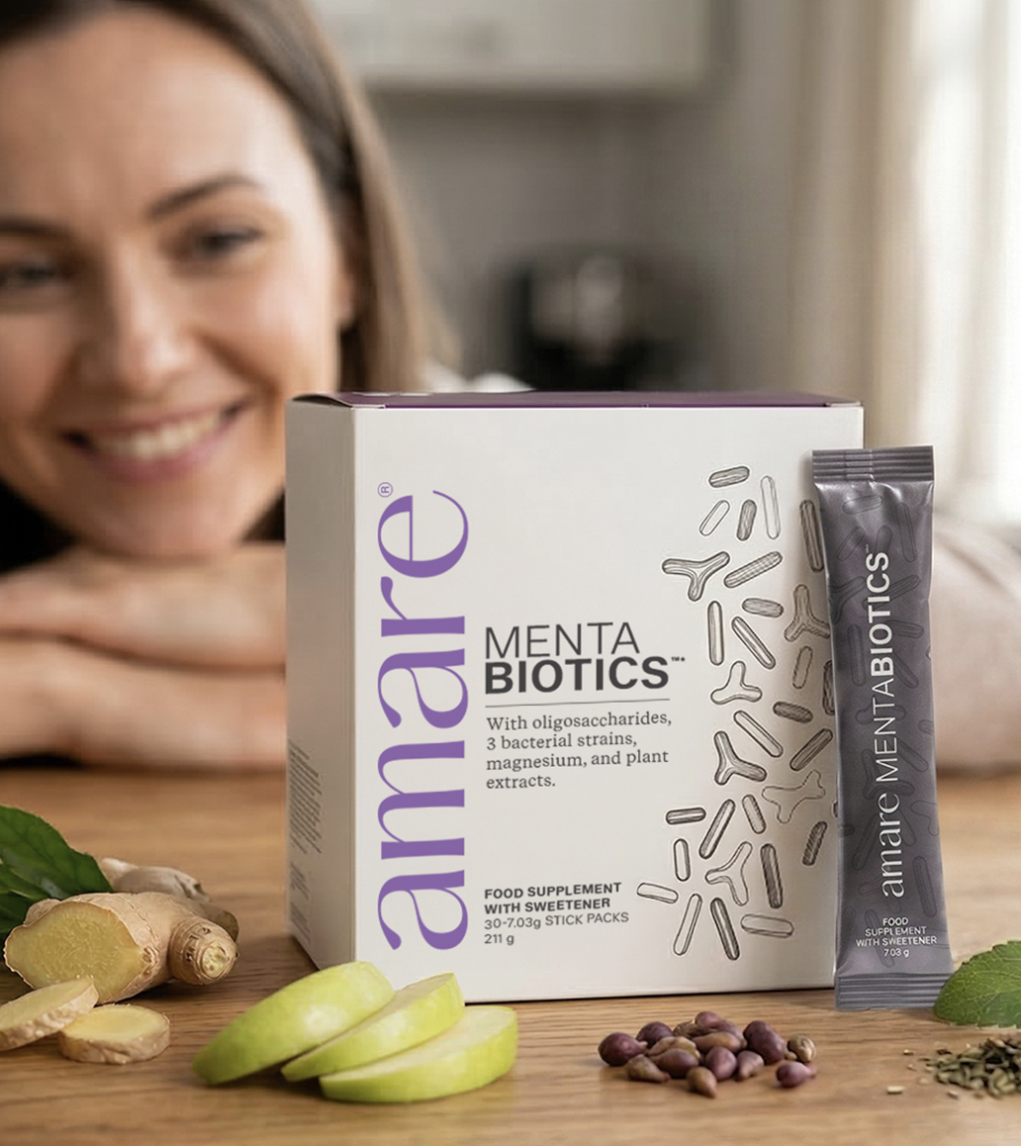
Amare MentaBiotics™
De wetenschap achter
Amare MentaBiotics™
Mentabiotics™ is een voedingssupplement dat drie bacteriestammen, voedingsvezels, plantaardige ingrediënten en magnesium bevat. Magnesium draagt ​​bij aan een normale psychische functie en aan het verminderen van vermoeidheid en uitputting.
Mentabiotics™ is een voedingssupplement dat oligosacchariden, bacteriestammen, magnesium, L-glutamine en plantaardige ingrediënten combineert in een zorgvuldig uitgebalanceerde dagelijkse formule.
DISCLAIMER: Deze informatie is gebaseerd op wetenschappelijk onderzoek naar bepaalde ingrediënten in Amare-producten. Geen van de studies heeft specifiek Amare-producten onderzocht en er is niet noodzakelijk een verband tussen de resultaten van deze studies en enig Amare-product. Amare-producten zijn niet bedoeld om ziekten of aandoeningen te diagnosticeren, behandelen, genezen, voorkomen of te verlichten, en doen dat ook niet.
6
Copyright © 2026 Amare Global. Alle rechten voorbehouden.

Slide 7
Amare MentaBiotics™
De wetenschap achter
Amare Mentabiotics™
Elke portie bevat isomalto- en galacto-oligosacchariden, drie bacteriestammen en een mix van plantenextracten, waaronder groene thee, druivenpitextract, zeedenschors, gember en appel.
Magnesium draagt ​​bij tot een normale psychologische functie, een normale energiestofwisseling en tot het verminderen van vermoeidheid en uitputting.
Deze erkende fysiologische functies maken MentaBiotics™ een waardevolle aanvulling op jouw dagelijkse routine.
MentaBiotics™ kan worden gebruikt als onderdeel van een evenwichtige levensstijl.
DISCLAIMER: Deze informatie is gebaseerd op wetenschappelijk onderzoek naar bepaalde ingrediënten in Amare-producten. Geen van de studies heeft specifiek Amare-producten onderzocht en er is niet noodzakelijk een verband tussen de resultaten van deze studies en enig Amare-product. Amare-producten zijn niet bedoeld om ziekten of aandoeningen te diagnosticeren, behandelen, genezen, voorkomen of te verlichten, en doen dat ook niet.
7
Copyright © 2026 Amare Global. Alle rechten voorbehouden.

Slide 8
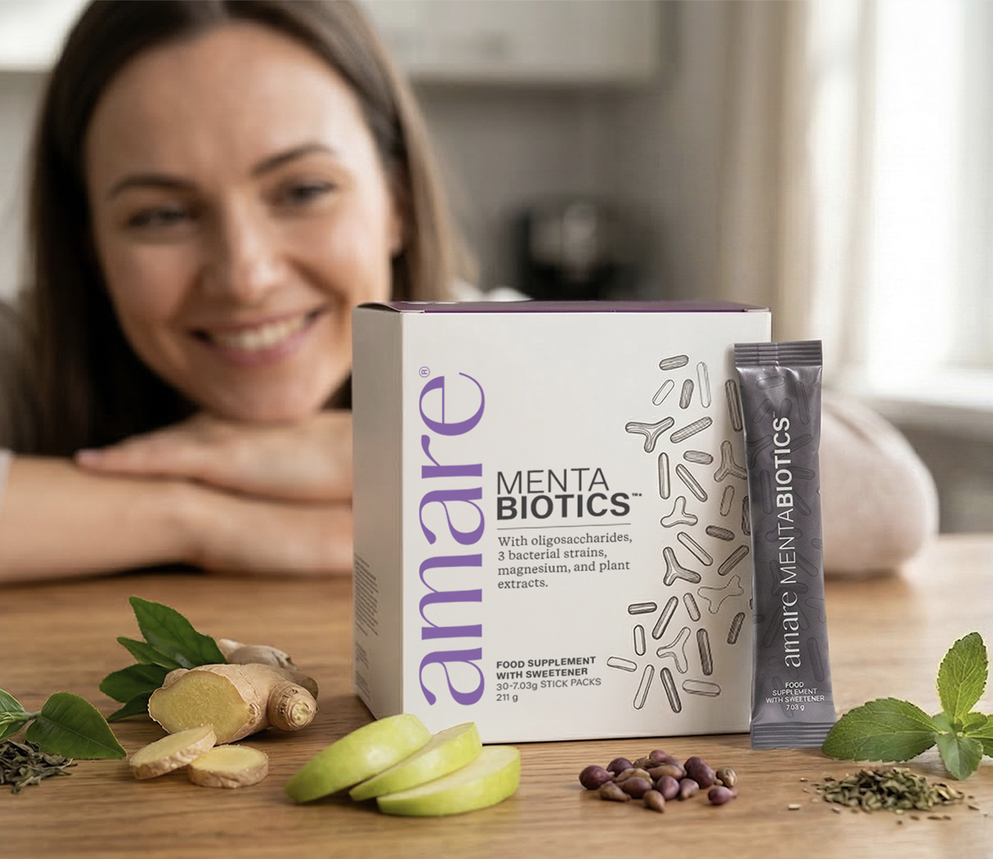
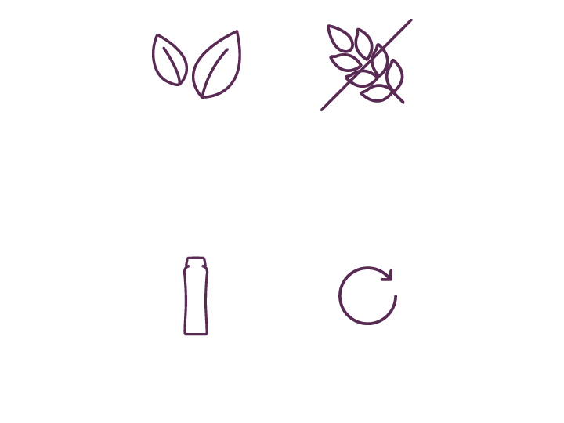
Amare MentaBiotics™
Kenmerken
Vegetarisch
Glutenvrij
Inhoud:
30 stickpacks
1 stickpack
per dag

Slide 9
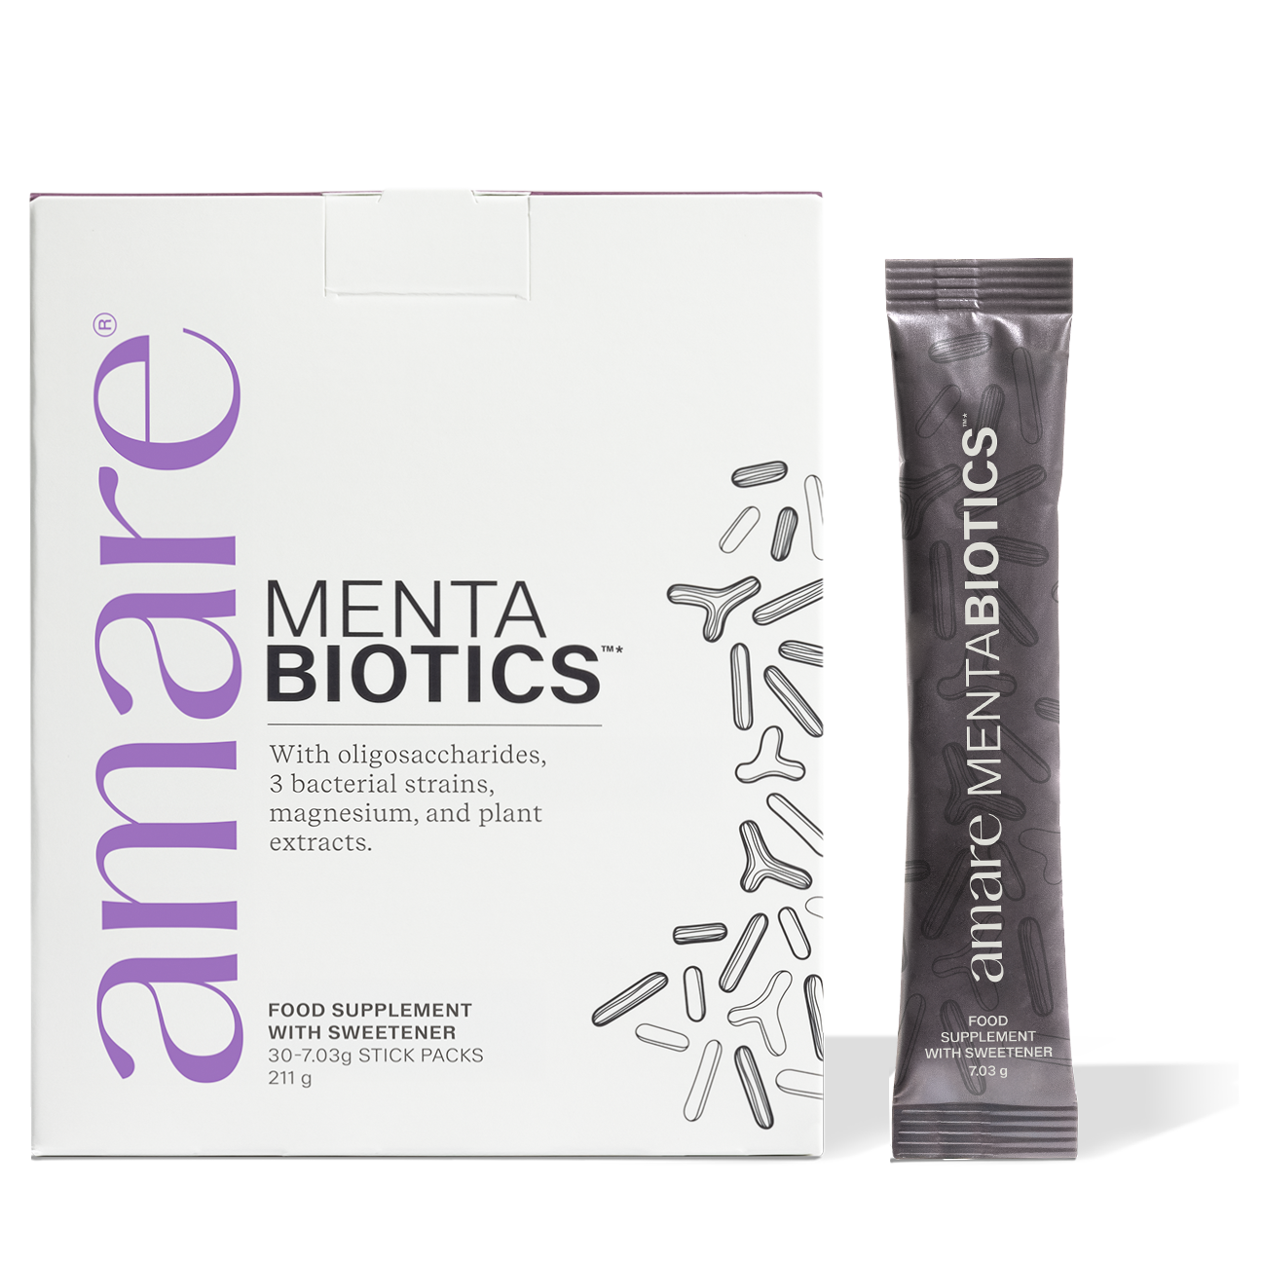
Amare MentaBiotics™
Voordelen
Stofwisseling
Magnesium draagt ​​bij tot een normale energiestofwisseling
en helpt zo de dagelijkse vitaliteit te behouden
Magnesium draagt ​​bij tot het verminderen van vermoeidheid, waardoor het ideaal is voor mensen met een drukke levensstijl
Magnesium draagt ​​bij tot de elektrolytenbalans
Hersenfunctie
Magnesium draagt ​​bij tot een normale psychologische functie en ondersteunt de mentale prestaties in het dagelijks leven
Zenuwstelsel
Magnesium draagt bij tot de normale werking van het zenuwstelsel
DISCLAIMER: Deze informatie is gebaseerd op wetenschappelijk onderzoek naar bepaalde ingrediënten in Amare-producten. Geen van de studies heeft specifiek Amare-producten onderzocht en er is niet noodzakelijk een verband tussen de resultaten van deze studies en enig Amare-product. Amare-producten zijn niet bedoeld om ziekten of aandoeningen te diagnosticeren, behandelen, genezen, voorkomen of te verlichten, en doen dat ook niet.
9
Copyright © 2026 Amare Global. Alle rechten voorbehouden.

Slide 10
Amare MentaBiotics™
Voordelen
En meer
Formule met meerdere componenten, die vezels en levende culturen combineert
Aminozuren
Magnesium en plantaardige ingrediënten
Bevat isomalto- en galacto-oligosacchariden om het vezelprofiel te diversifiëren
Bevat botanische extracten van groene thee, druivenpitten, zeedenschors, gember en appel
Bevat L-glutamine, een veelgebruikt aminozuur
Ontworpen voor eenvoudig dagelijks gebruik als onderdeel van een evenwichtige levensstijl
DISCLAIMER: Deze informatie is gebaseerd op wetenschappelijk onderzoek naar bepaalde ingrediënten in Amare-producten. Geen van de studies heeft specifiek Amare-producten onderzocht en er is niet noodzakelijk een verband tussen de resultaten van deze studies en enig Amare-product. Amare-producten zijn niet bedoeld om ziekten of aandoeningen te diagnosticeren, behandelen, genezen, voorkomen of te verlichten, en doen dat ook niet.
10
Copyright © 2026 Amare Global. Alle rechten voorbehouden.

Slide 11
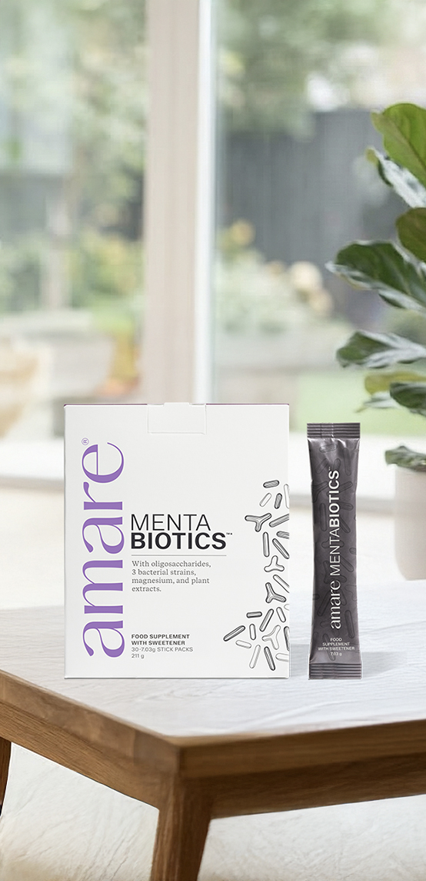
Amare MentaBiotics™
Ingrediënten
Groene thee-extract
Gemberwortel-
extract
Magnesium-
oxide
Zeedenschors-extract
Stevia
Druivenpit-
extract
Appelextract
Isomalto-oligosaccharide, galacto-oligosaccharide uit lactose (melk), gedeeltelijk gehydrolyseerde guargom (Cyamopsis tetragonoloba (L.) Taub.), extract van groene theebladeren (Camellia sinensis), L-glutamine, aroma, magnesiumoxide, Cerebiome bacteriemengsel (Lactobacillus helveticus R0052, Lacticaseibacillus rhamnosus R0011, Bifidobacterium longum R0175), zuurteregelaar: citroenzuur, zoetstof: steviolglycosiden uit stevia, appelextract (Malus domestica), gemberwortelextract (Zingiber officinale), extract van zeedenschors (Pinus pinaster), druivenpitextract (Vitis vinifera)
11
11
11
Copyright © 2026 Amare Global. Alle rechten voorbehouden.

Slide 12
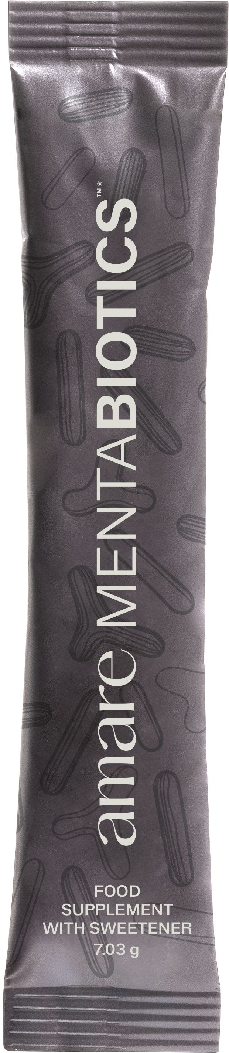
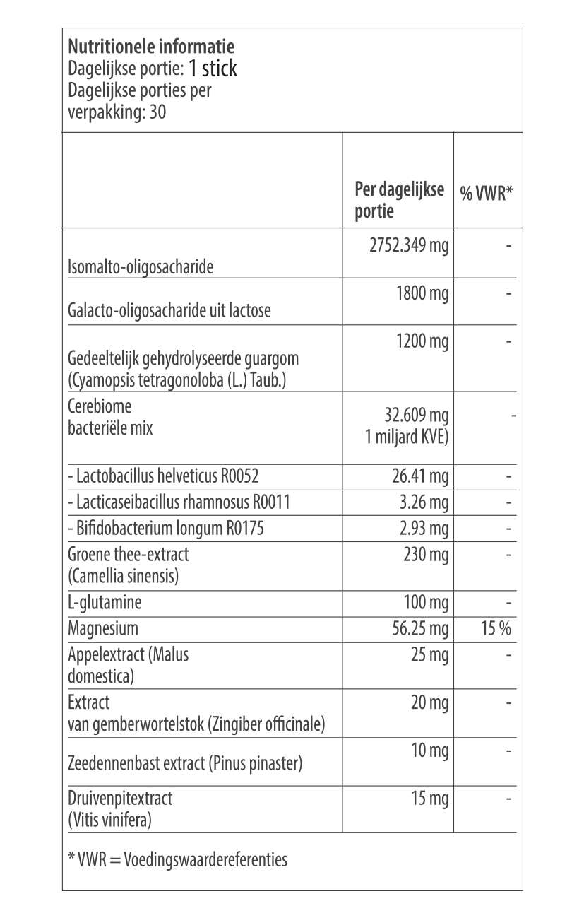
Amare MentaBiotics™
Voedingswaarden
12
12
12
Copyright © 2026 Amare Global. Alle rechten voorbehouden.

Slide 13
Download hier de
MentaBiotics EU Productbrochure
Kijk voor meer informatie op
www.amare.com

